Slide 1
LA REVOLUCIÓN INDUSTRIAL EN INGLATERRA (1780 - 1840).

Slide 2
OBREROS O PROLETARIADO.

Slide 3
MUJERES EN LA INDUSTRIA TEXTIL.

Slide 4
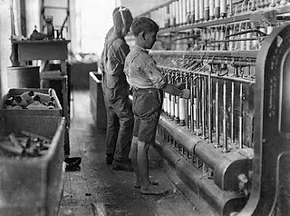
LOS NIÑOS EN LAS INDUSTRIAS.

Slide 5
FABRICA AUTOMOVILES «FORD».

Slide 6
UNA DE LAS TANTAS INDUSTRIAS DE LA EPOCA.

